Slide 1




o
TECNOLOGICO NACIONAL DE MEXICO
INSTITUTO TECNOLOGICO DE FRONTERA COMALAPA
CARRERA
INGENIERIA EN SISTEMAS COMPUTACIONALES
MATERIA
TALLER DE BASE DE DATOS
TRABAJO
BANCO DE EJERCICIOS
CATEDRATICO
ING.FRANCISCO JAVIER MINGO VELAZQUEZ
ESTUDIANTE
JESUS EDUARDO VILLARREAL LOPEZ 241260076
SEMESTRE
5
FRONTERA COMALAPA FECHA DE ENTREGA: 14/09/ 2026

Slide 2
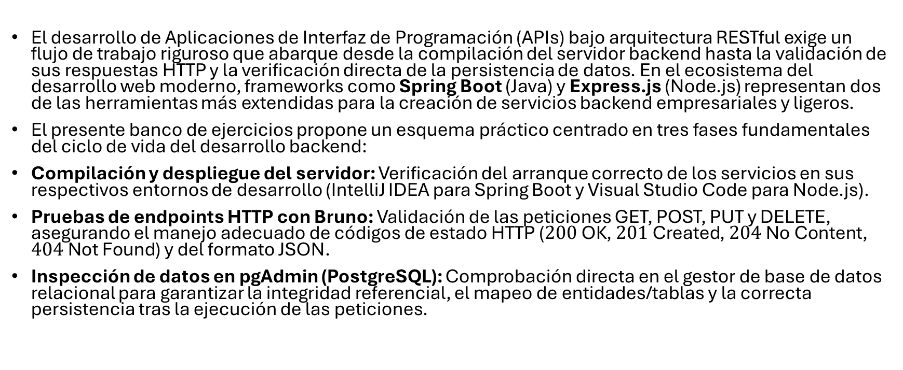
INTRODUCCIÓN
El desarrollo de Aplicaciones de Interfaz de Programación (APIs) bajo arquitectura RESTful exige un flujo de trabajo riguroso que abarque desde la compilación del servidor backend hasta la validación de sus respuestas HTTP y la verificación directa de la persistencia de datos. En el ecosistema del desarrollo web moderno, frameworks como Spring Boot (Java) y Express.js (Node.js) representan dos de las herramientas más extendidas para la creación de servicios backend empresariales y ligeros.
El presente banco de ejercicios propone un esquema práctico centrado en tres fases fundamentales del ciclo de vida del desarrollo backend:
Compilación y despliegue del servidor: Verificación del arranque correcto de los servicios en sus respectivos entornos de desarrollo (IntelliJ IDEA para Spring Boot y Visual Studio Code para Node.js).
Pruebas de endpoints HTTP con Bruno: Validación de las peticiones GET, POST, PUT y DELETE, asegurando el manejo adecuado de códigos de estado HTTP ($200\text{ OK}$, $201\text{ Created}$, $204\text{ No Content}$, $404\text{ Not Found}$) y del formato JSON.
Inspección de datos en pgAdmin (PostgreSQL): Comprobación directa en el gestor de base de datos relacional para garantizar la integridad referencial, el mapeo de entidades/tablas y la correcta persistencia tras la ejecución de las peticiones.

Slide 3
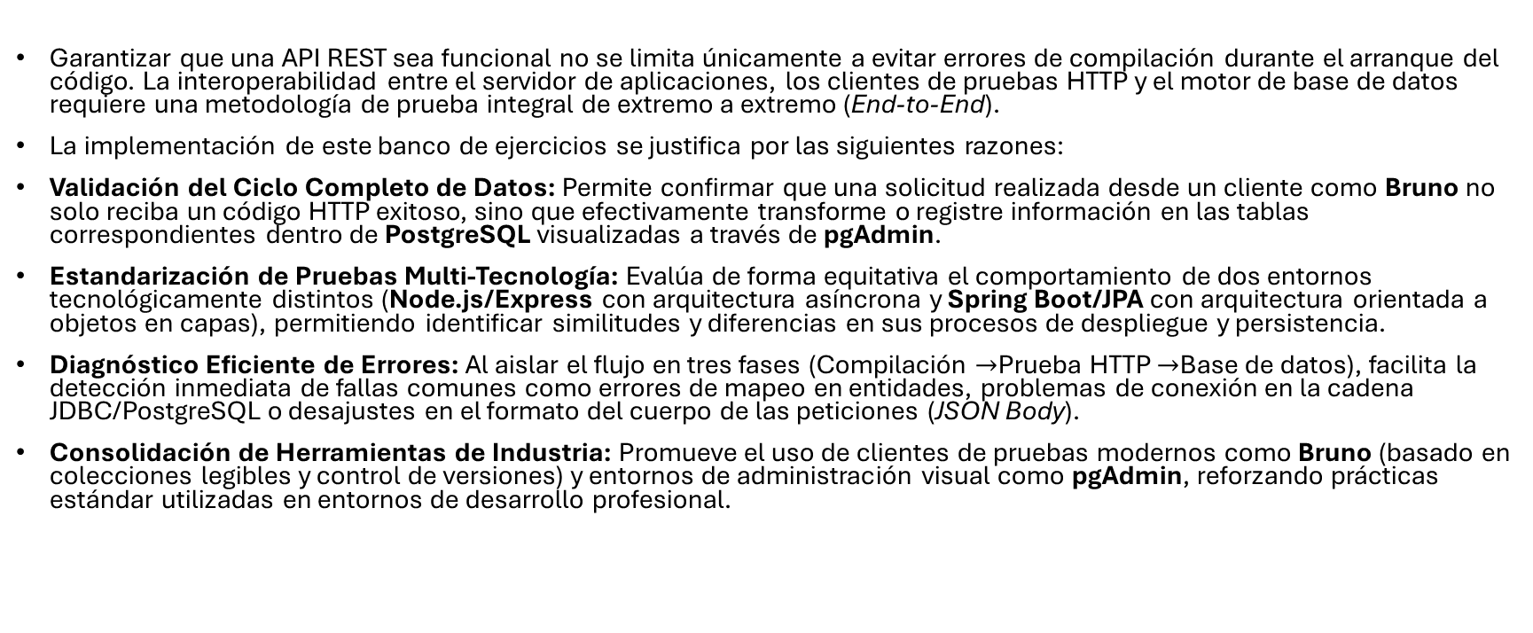
JUSTIFICACIÓN
Garantizar que una API REST sea funcional no se limita únicamente a evitar errores de compilación durante el arranque del código. La interoperabilidad entre el servidor de aplicaciones, los clientes de pruebas HTTP y el motor de base de datos requiere una metodología de prueba integral de extremo a extremo (End-to-End).
La implementación de este banco de ejercicios se justifica por las siguientes razones:
Validación del Ciclo Completo de Datos: Permite confirmar que una solicitud realizada desde un cliente como Bruno no solo reciba un código HTTP exitoso, sino que efectivamente transforme o registre información en las tablas correspondientes dentro de PostgreSQL visualizadas a través de pgAdmin.
Estandarización de Pruebas Multi-Tecnología: Evalúa de forma equitativa el comportamiento de dos entornos tecnológicamente distintos (Node.js/Express con arquitectura asíncrona y Spring Boot/JPA con arquitectura orientada a objetos en capas), permitiendo identificar similitudes y diferencias en sus procesos de despliegue y persistencia.
Diagnóstico Eficiente de Errores: Al aislar el flujo en tres fases (Compilación $→$Prueba HTTP $→$Base de datos), facilita la detección inmediata de fallas comunes como errores de mapeo en entidades, problemas de conexión en la cadena JDBC/PostgreSQL o desajustes en el formato del cuerpo de las peticiones (JSON Body).
Consolidación de Herramientas de Industria: Promueve el uso de clientes de pruebas modernos como Bruno (basado en colecciones legibles y control de versiones) y entornos de administración visual como pgAdmin, reforzando prácticas estándar utilizadas en entornos de desarrollo profesional.

Slide 4
Módulo 1: Entorno Node.js & Express (Visual Studio Code)

Slide 5
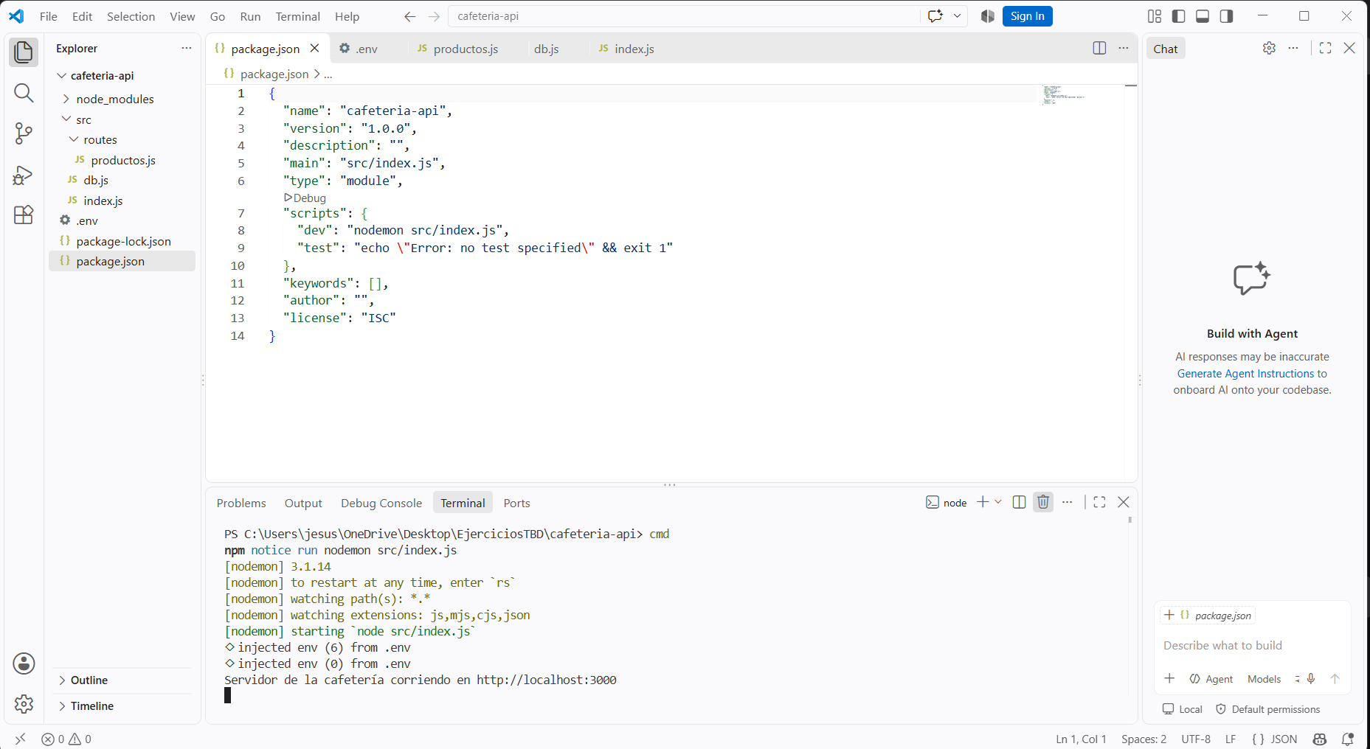
Ejercicio 1.1: Verificación de Inyección de Variables de Entorno (cafeteria-api)
Objetivo: Confirmar que la API en Node.js lea correctamente el archivo de configuración .env y levante el servidor en el puerto especificado.
Instrucciones:
  Abre el proyecto cafeteria-api en Visual Studio Code.
  Modifica la variable PORT=3000 en el archivo .env a PORT=4000.
  Ejecuta el comando en la terminal:
  “npm run dev”
Criterio de Validación de Compilación: La terminal de nodemon debe mostrar que inyectó las 6 variables del archivo .env y desplegar el mensaje: Servidor de la cafetería corriendo en http://localhost:4000

Slide 6
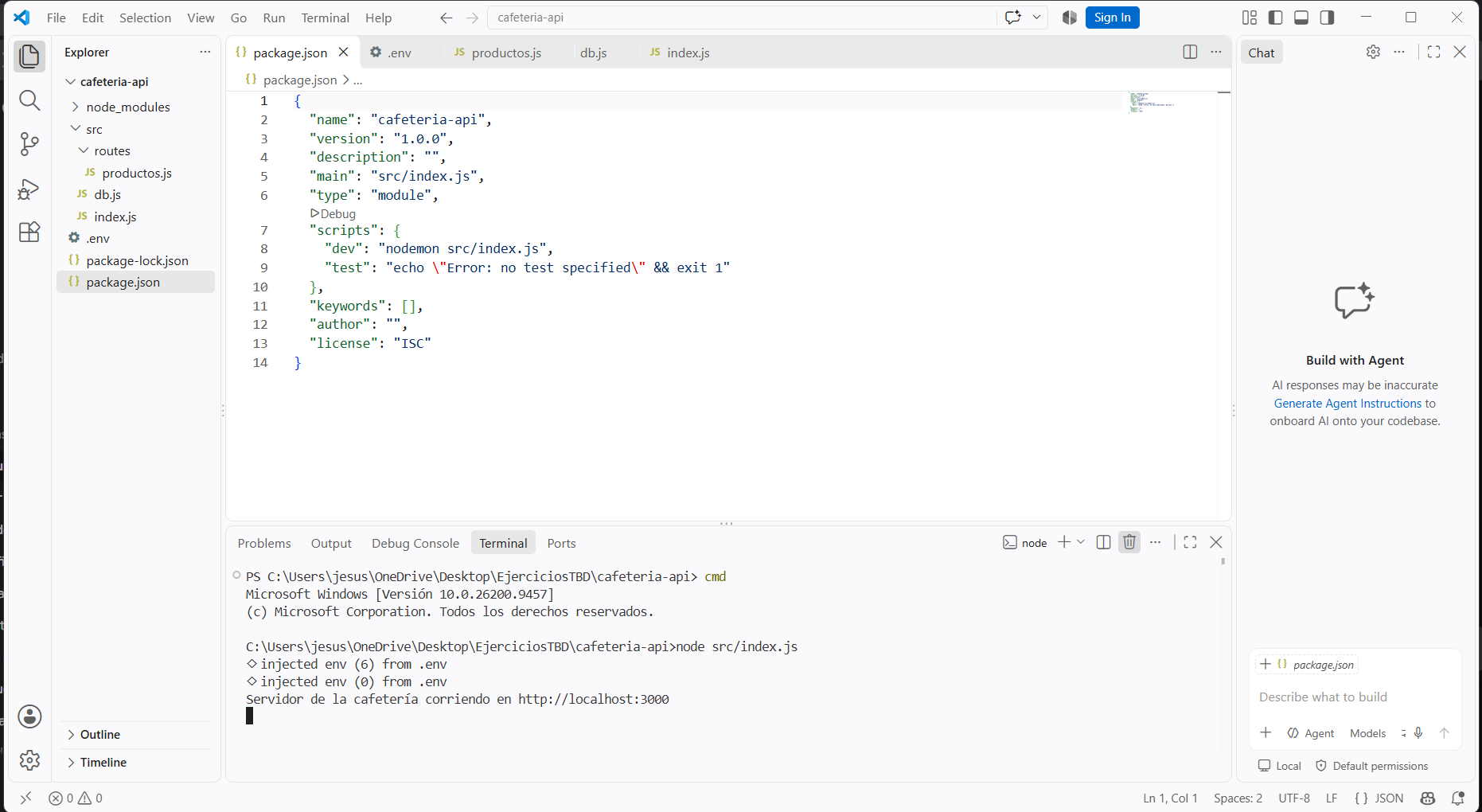
Ejercicio 1.2: Diagnóstico de Conexión a Base de Datos en Node.js
Objetivo: Validar que el pool de conexiones de PostgreSQL (pg) no rompa el inicio de la API cuando la base de datos cafeteria_db está activa.
Instrucciones:
  Asegúrate de que el servicio de PostgreSQL esté corriendo localmente en el puerto 5432.
  Ejecuta el script de inicio en VS Code:
  “node src/index.js”
Criterio de Validación de Compilación: El proceso de Node debe iniciar sin arrojar excepciones no capturadas (UnhandledPromiseRejectionWarning o ECONNREFUSED) en la consola.

Slide 7
Módulo 2: Entorno Java & Spring Boot (IntelliJ IDEA)

Slide 8
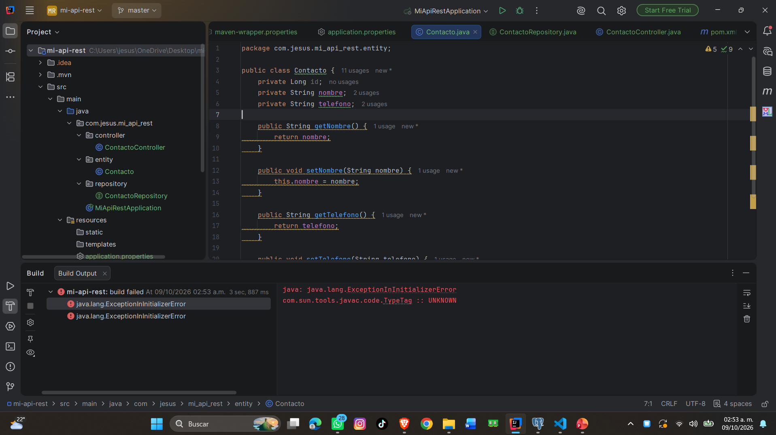
Ejercicio 2.1: Resolución de Incompatibilidad del Compilador JDK (mi-api-rest)
Objetivo: Corregir el error de compilación TypeTag :: UNKNOWN alineando la versión del SDK y habilitando el procesamiento de anotaciones de Lombok.
Instrucciones:
  Abre el proyecto mi-api-rest en IntelliJ IDEA.
  Configura el Project SDK en Java 17 dentro de File ➔ Project Structure.
  En Settings ➔ Build, Execution, Deployment ➔ Compiler ➔ Annotation Processors, marca la casilla Enable annotation processing.
  Realiza una reconstrucción completa del proyecto (Build ➔ Rebuild Project).
Criterio de Validación de Compilación: La pestaña Build Output debe finalizar con el mensaje Build completed successfully sin errores de inicialización.

Slide 9
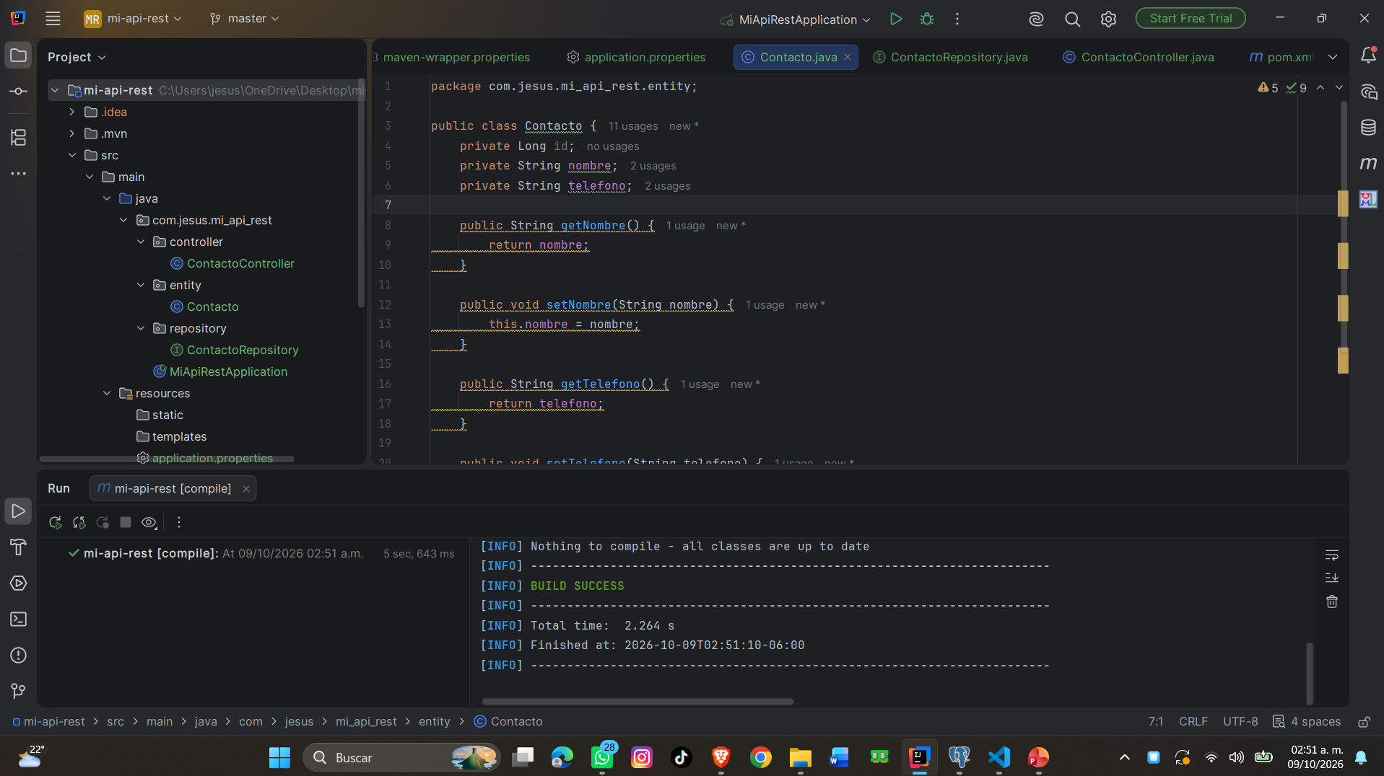
Ejercicio 2.2: Compilación y Despliegue de Servidor Tomcat (MiApiRestApplication)
Objetivo: Inicializar la API REST en Spring Boot y verificar la creación automática de tablas en PostgreSQL vía Hibernate.
Instrucciones:
  Abre el archivo application.properties y confirma la conexión a jdbc:postgresql://localhost:5432/db_contacto.
  Ejecuta la clase principal MiApiRestApplication.java usando la acción Run (Play) en IntelliJ IDEA.
Criterio de Validación de Compilación: La consola de Spring Boot debe mostrar el logo ASCII de Spring, el log de inicialización de Hibernate/JPA y la confirmación: Tomcat started on port 8080 (http) with context path ''.

Slide 10
CONCLUSIÓN
La implementación de este flujo integral de verificación entre Spring Boot (Java) y Express.js (Node.js) demuestra la importancia de validar las arquitecturas backend más allá de la simple compilación. A través de la interacción coordinada con Bruno y pgAdmin, se comprobó que ambas soluciones logran abstraer con éxito la complejidad del manejo de peticiones HTTP y la gestión de bases de datos relacionales en PostgreSQL.
Mientras que Spring Boot ofrece una estructura altamente tipada y guiada por convenciones con Spring Data JPA, Express.js brinda una arquitectura ligera e inyección flexible de entornos de ejecución mediante Node.js y paquetes ORM/driver. El uso sistemático de clientes de pruebas HTTP como Bruno asegura que la comunicación entre cliente y servidor respete las especificaciones RESTful, mientras que la auditoría en pgAdmin valida de forma directa la integridad y persistencia definitiva de los datos.

Slide 11
FUENTES DE INFORMACIÓN
Bruno Team. (2026). Bruno - Fast and Git-Friendly Open Source API Client Documentation. Recuperado de https://www.usebruno.com/docs
Express.js Team. (2026). Express - Fast, unopinionated, minimalist web framework for Node.js. Recuperado de https://expressjs.com/
Node.js Foundation. (2026). Node.js v20 LTS Documentation & Event-Driven Architecture. Recuperado de https://nodejs.org/docs/
PostgreSQL Global Development Group. (2026). PostgreSQL 17.5 Documentation: Administration and Management via pgAdmin 4. Recuperado de https://www.postgresql.org/docs/
Spring Team. (2026). Spring Boot Reference Documentation (v3.2.5). VMware Tanzu. Recuperado de https://docs.spring.io/spring-boot/docs/current/reference/html/
Walls, C. (2022). Spring in Action (6th ed.). Manning Publications.

